Slide 1
Числата над 1000
Изготвил: Галя Караджова, студент-практикант по проект „Студентски практики“
Провери и редактира: Диляна Гаджева, ментор по проекта

Slide 2
милиони
стохиляди
десетохиляди
КЛАС НА МИЛИОНИТЕ
хѝляди
КЛАС НА ХИЛЯДИТЕ
стотици
десетици
КЛАС НА ЕДИНИЦИТЕ
единици

Slide 3
Знаем, че
10 единици = 1 десетица
10 десетици = 1 стотица
10 стотици = 1 хѝляда

Slide 4
Запишете числата:
2 стотици + 1 десетица + 7 единици =
9 стотици + 0 десетици + 9 единици =
8 стотици + 7 десетици + 3 единици =
271
909
873

Slide 5
Какво следва след хилядите?
Десетохиляди – 10 000
Стохиляди – 100 000
Милиони – 1 000 000
Десетомилиони – 10 000 000
Стомилиони – 100 000 000
Милиарди – 1 000 000 000
и т.н. до безкрайност

Slide 6
Окръжност

Slide 7
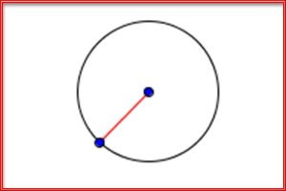
ОКРЪЖНОСТ
ЦЕНТЪР
РАДИУС

Slide 8
Окръжност е затворена крива линия, образувана от точките, намиращи се на еднакво разстояние (радиус) от определена точка (център). Фигурата, съставена от точките във вътрешността на окръжността, се нарича кръг.

Slide 9
Източници:
Учебна програма по математика за IV клас, утвърдена със Заповед № РД09-5778 от 22.11.2017 г. на министъра на образованието и науката
https://www.slideshare.net
https://bg.wikipedia.org/wiki/Окръжност
http://davincikursove.com

